Slide 1
Novedades en el cultivo de la langosta australiana a bajo costo en el Ecuador
Fabrizio Marcillo Morla MBA
barcillo@gmail.com
(593-9) 4194239

Slide 2
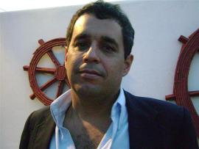
Fabrizio Marcillo Morla
Guayaquil, 1966.
BSc. Acuicultura. (ESPOL 1991).
Magister en Administración de Empresas. (ESPOL, 1996).
Profesor ESPOL desde el 2001.
20 años experiencia profesional:
Producción.
Administración.
Finanzas.
Investigación.
Consultorías.
Otras Publicaciones del mismo autor en Repositorio ESPOL

Slide 3
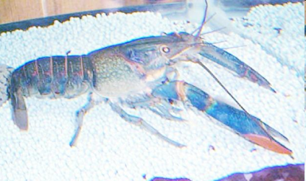
Antecedentes
El Red Claw Crawfish Cherax quadricarinatus, también conocido como Langosta de agua dulce australiana fue introducida al Ecuador por primera vez en 1994 (Rouse 1994).
Los resultados técnicos de las producción iniciales se veían bastante prometedores.
Esta nueva especie parecía tener un potencial interesante para la acuicultura (Salame 1995), en especial en un momento en que la industria camaronera sufría los embates del Síndrome de Taura.

Slide 4
Antecedentes
La expectativa de mercado con la cual se enfocó la estrategia para el desarrollo de este nuevo cultivo fue de diferenciación.
Se esperaba contar con una demanda suficiente de este producto a precios FOB de entre US$ 5 y US$ 7. (Graca, 1996).
Los niveles de inversión para producir un producto de estas características aunque altos, parecían justificarse por el alto valor de mercado.

Slide 5
Inversion Langostera 25 Hectáreas
Fuente: Salame et al 1996

Slide 6
Costo Operativo Mensual Langostera 25 Hectáreas
Fuente: Salame et al 1996

Slide 7
Antecedentes
En sistemas de producción intensivos, la inversión estaba en alrededor de US$25,000/ha y costos de producción por otros US$25,000/ha/ciclo.(Romero 1997)
Estos niveles de inversión y costos estaban enfocados a un producto de alto precio del mercado, para el cual, si bien el costo de producción no deja de ser importante, la diferenciación es lo mas importante.

Slide 8
La Realidad de Producción
Se detectaron algunos problemas de enfermedades, aunque pocos causaron problemas mayores en los cultivos (Jiménez y Romero 1998)
No se lograron las expectativas de producción iniciales:
Crecimiento bajo en sistemas intensivos
Mitad de población bajo tamaño comercial (< 60g) (Romero 2002)
A pesar de esto se lograron biomasas de entre 2,600 y 5,500 lbs / ha / ciclo.

Slide 9
El Problema
A pesar de estos problemas técnicos, el problema de fondo fue de mercado y de posicionamiento.
No se lograron los precios ni la demanda originalmente esperados.
Una parte de la producción se logro vender, pero a precios de alrededor de US$1.60 / lb (Romero 2002), y en ocasiones menos.

Slide 10
Adaptación
Al menos un productor encontró nicho de mercado produciendo a bajo costo y vendiendo el producto como “camarón” a los Chifas locales durante el aumento de precio post mancha blanca.
Costos de producción de entre $0.50 – $0.70 /lb fueron obtenidos:
Aprovechando infraestructura desocupada a precios de oferta y disminuyendo el efecto de la inversión / depreciación.
Técnicas de producción a bajo costo.
Apalancando volúmenes con producto silvestre mas barato.
Efecto de devaluación / inflación antes de dolarización.

Slide 11
Red Claw Ahora?
Para el 2002 todas menos una granja habían cerrado o cambiado de actividad.
Sin embargo, el Red Claw estaba para quedarse en Ecuador.
Poblaciones naturales se habían desarrollado en varias presas.
Una pesquería artesanal de estas poblaciones se desarrolló y proveyó producto barato que permitió a procesadores buscar nichos de mercado para un producto específico.

Slide 12
Nuevo Problema?
El hecho de existir demanda para el Red Claw silvestre de bajo precio, incentivó la pesca especialmente en las represas.
La presión de pesca causó que tanto los volúmenes de captura como la talla media capturada decrecieran en los últimos años.
Empresas que compraban esta materia prima empezaron a temer la disminución o desaparición del recurso.

Slide 13
El Proyecto
Phillips Seafood es una empresa dedicada a la comercialización de mariscos a nivel mundial.
Dentro de los valores de esta empresa esta la sustentabilidad de su producción.
Viendo la declinación de su suministro de materia prima, contactaron a ESPOL para buscar en conjunto una solución.

Slide 14
El Proyecto
Espol cuenta con una estación acuícola experimental “El Chame”, ubicada a 15 minutos de Jujan.
Esta estación fue construida en 1985 para el proyecto piscícola de la ESPOL.
Al terminar este proyecto, la estación no se volvió a operar por parte de la FIMCM.
Al no contar la Facultad con recursos para su operación, se la tenía alquilada, siendo las piscinas usadas para el cultivo de arroz

Slide 15
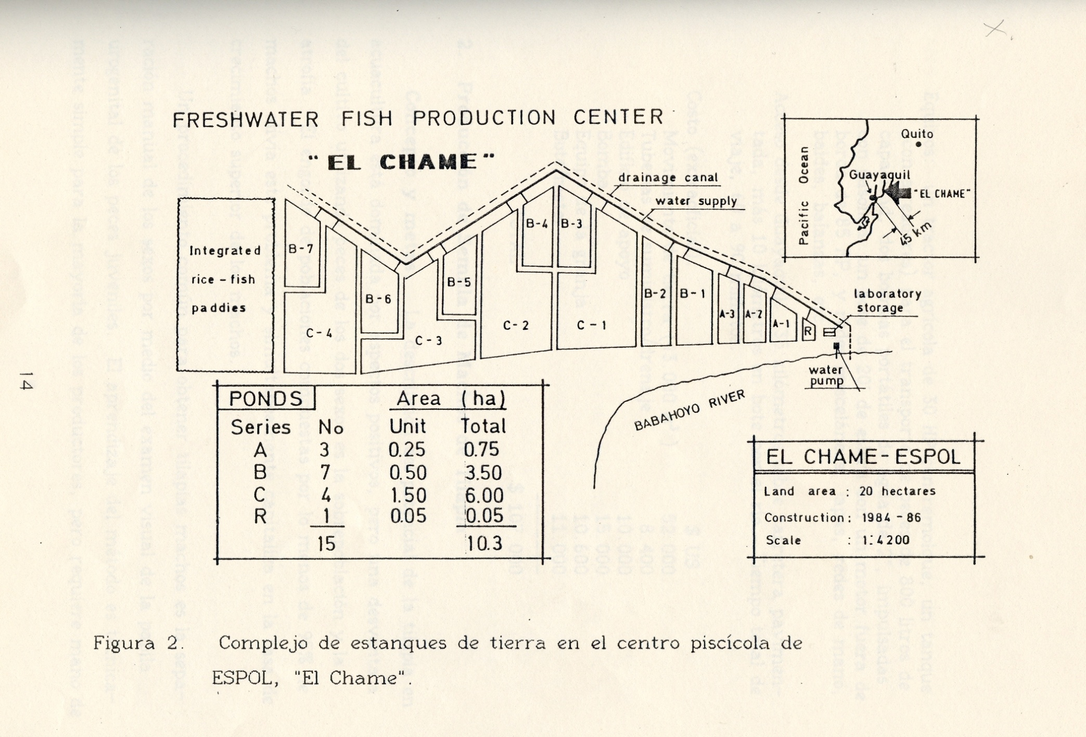
El Chame

Slide 16
El Proyecto
Espol y Phillips firmaron en conjunto un acuerdo de cooperación para evaluar la factibilidad de producción de langosta australiana a bajo costo.
ESPOL aportaría con su Know-How y las instalaciones físicas. A cambio, tendría operativa esta estación para cumplir su función de investigación y educación.
Phillips aportaría con el capital de trabajo, obteniendo el paquete tecnológico desarrollado para su posterior difusión.

Slide 17
El Proyecto
Phillips cuenta en otros países con una trayectoria de extensionismo y difusión de tecnología a nivel rural.
Esta filosofía le ha permitido desarrollar producción en otras partes del mundo y asegurar su provisión de materia prima de buena calidad.
De resultar factible el proyecto, la siguiente fase sería el extensionismo, enfocado principalmente como alternativa de diversificación para el área rural.

Slide 18
El Proyecto 2
Durante la realización de este proyecto, en conjunto con la Subsecretaría de Acuicultura, ESPOL y Phillips empezaron otro proyecto complementario.
Pensando en la necesidad de tener información de resultados con productores no-investigadores, se inició el proyecto “Producción de langosta australiana por parte de pequeños agricultores como ingreso complementario”.

Slide 19
El Proyecto 2
Este nuevo proyecto consideraba escoger 3 agricultores que probaran el cultivo en condiciones bastante parecidas a las que se encontraría al momento de poner en práctica el extensionismo del proyecto.
El agricultor aportaría con las instalaciones y el seguimiento. Phillips financiaría el proyecto. ESPOL daría el seguimiento técnico. Y la SA aportaría con la difusión del proyecto.

Slide 20
El Proyecto 2
Seleccionar a las 3 granjas piloto donde se realizará las pruebas experimentales.
Capacitación inicial de los granjeros o personas/instituciones que puedan realizar programa de extensiones previamente seleccionadas.
Construcción de las piscinas para cultivo de langosta a partir de los muros ya existentes en las granjas arroceras.
Preparación de las piscinas para siembra. Provisión de refugios.
Provisión de los juveniles necesarios para la siembra de 3 has distribuidas en diferentes granjas, seleccionadas por ESPOL, Subsecretaría de Acuacultura y Phillips, con una densidad de 50.000 juveniles/ha.

Slide 21
El Proyecto 2
Asesoría en la siembra y conceptos básicos de la producción a los granjeros.
Provisión del balanceado para el crecimiento de los juveniles. Asesoría en aspectos relativos a la alimentación.
Seguimiento de los crecimientos y producción de las granjas.
Extensionismo para los productores involucrados.
Determinar de la rentabilidad y retorno con base en los datos obtenidos en prueba piloto.

Slide 22
Objetivo del Proyecto 1
Evaluar la factibilidad de producir langosta australiana a un costo de entre US$0.50 y US$0.70.
Obtener volúmenes de producción concentrados que permitan un transporte económico del producto hasta la planta.
Animales de mas de 45 gramos.

Slide 23
Técnicas Evaluadas
Ciclo contínuo:
Se sembraría reproductores en la piscina a una densidad de entre 0.2 y 0.5 / m²
Después de 3 meses se empezaría a retirar los reproductores mediante pescas parciales.
Después de 6 meses se empezaría a hacer pescas parciales para retirar los animales mas grandes.
Se esperaba maximizar la capacidad de carga.
Ciclo Batch:
Se sembraría juveniles de 2 g a una densidad de entre 4 y 5 por m²
Después de 6 meses se vaciaría y cosecharía el total de la población.

Slide 24
Ciclo Continuo
Supuestamente permitiría maximizar capacidad de carga.
Problemas con determinación de población.
Mayor problema son pescas parciales:
Efectividad
Costo mano de obra
Volúmenes dificultan transporte económico.
Depredadores proliferan con el tiempo
Producciones entre 995 y 4,308 lbs por hectárea.
A pesar de tener lograr hasta 4,000 lbs / hectárea, existe cierto porcentaje de población en tallas menor a 40g

Slide 25
Ciclo Batch
Piscinas sembradas con juveniles de alrededor de 2 g
Densidad de entre 4 y 5 animales /m²
Muestreos semanales de crecimiento
Cosecha a los 6 meses por vaciado.
Primera cosecha supervivencia baja por presencia de depredadores. 1,010 lb/Ha
3 piscinas en cultivo todavía, supervivencias entre 55% - 82% en 3 meses.

Slide 26
Crecimiento Piscina Batch

Slide 27
Alimentación
Se probaron 3 tipos de alimentación:
Paja de arroz “Panca”
50 kg / Ha / semana
Disponible en la zona.
Descomposición formaría capa de bacterias que serviría de alimento para langosta
Consumo de oxigeno
Costo de mano de obra
No suficiente para buen crecimiento
Balanceado comercial camarón 22% proteína:
Disponibilidad
Buen crecimiento
Alto costo

Slide 28
Alimentación
Balanceado propio:
A partir de insumos disponibles en mercado:
Harina pescado
Polvillo arroz
Pasta Soya
Afrechillo Trigo
Polvillo Avena
15% proteína
No diferencias significativas en crecimiento comparado con balanceado camarón (p=0.05)
Costo de entre US$0.10 y US$0.12

Slide 29
Alimentación
Dosis a aplicar entre 2% y 3% de la biomasa por día.
Comederos para control de alimentación.
Horario de aplicación en la tarde.

Slide 30
Refugios
Como refugio básico se usaron botellas plásticas vacías.
A pesar de aparente bajo costo, difícil de conseguir en grandes cantidades.
Se colocaron entre 2 y 3 botellas por metro cuadrado.

Slide 31
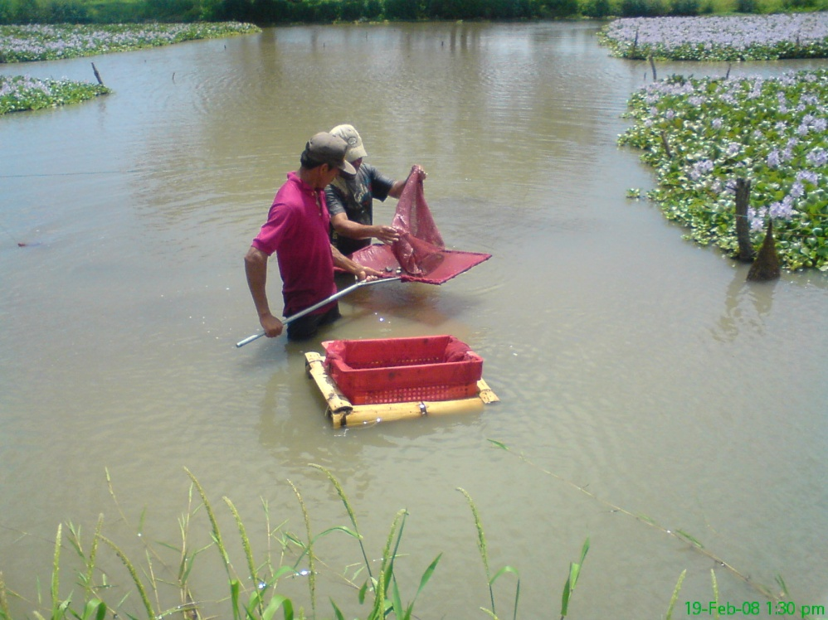
Sacos de Cebolla
Usados principalmente como refugio para juveniles, aunque grandes también las usan.
Permiten la cosecha de juveniles, sacudiéndolos y recolectándolos con una malla.

Slide 32
Jacinto de Agua
Usado como refugio para juveniles y para adultos
Ayudan a absorber exceso de nutrientes permitiendo reducir recambio de agua.
Excelente refugio para evitar depredación por aves.
Atraen ranas
Excesiva necesidad de mano de obra para retirarlos antes de cosecha imposibilitan su uso.

Slide 33
Depredadores
Uso de agua de río conlleva entrada accidental de peces.
Mayor problema con “guanchiche”.
Problema se incrementó en invierno por entrada de agua por salidas.
En piscinas de ciclo continuo problema se agudiza con el tiempo e incluso hay reproducción.

Slide 34
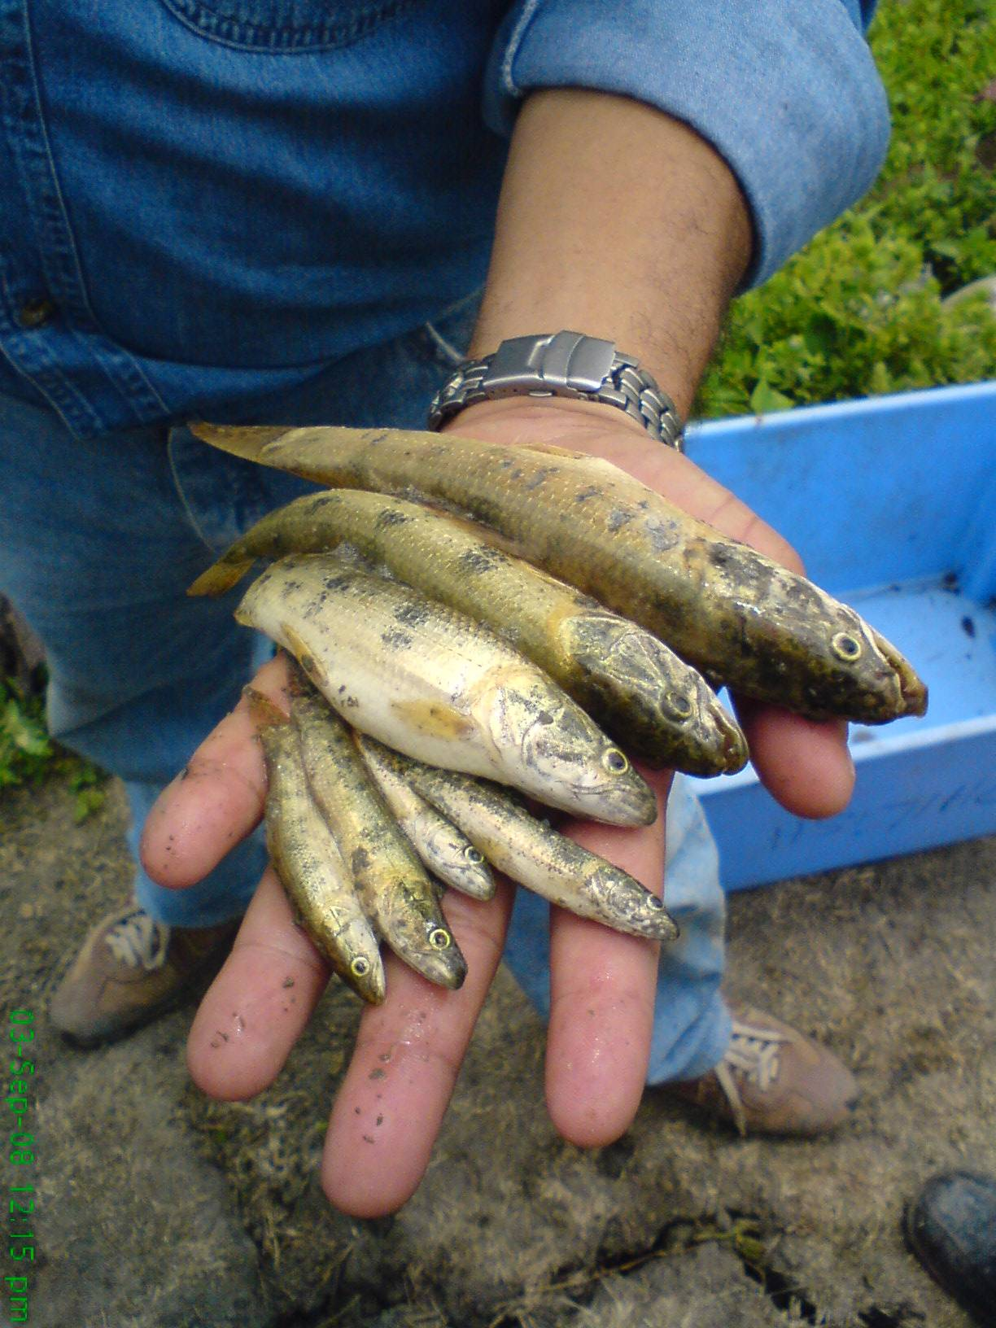
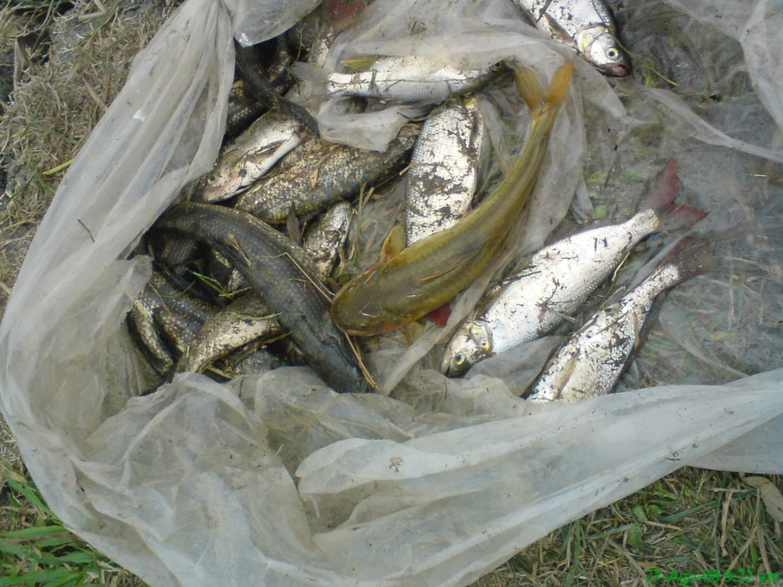
Depredadores

Slide 35
Depredadores
Aves son grandes depredadoras.
Principales depredadoras “Caracoleros” y Cormoranes.
Uso de cohetes ayuda pero no elimina problema.
Jacinto de agua sirve de cobertura y reduce drásticamente el problema, pero no es aplicable por logística
Al momento evaluando uso de plástico oscuro como cobertura.

Slide 36
Depredadores
Ranas comen a animales de hasta 20 gramos
Una rana puede comer hasta 5 langostas por día
Presencia de jacinto de agua agrava problema de ranas

Slide 37
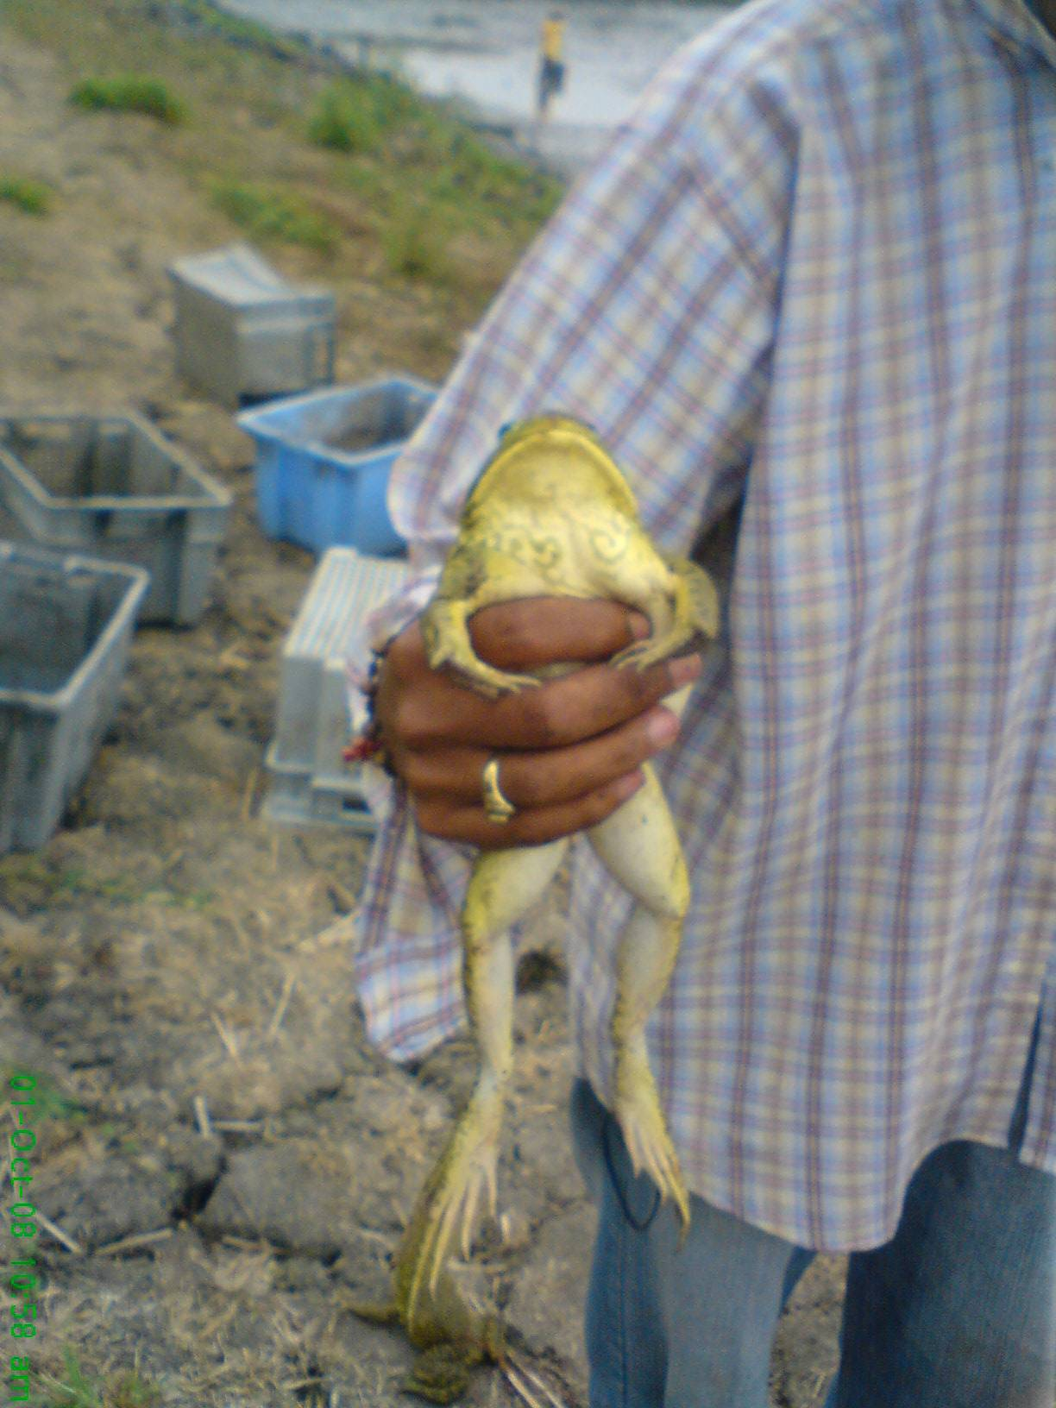

Slide 38
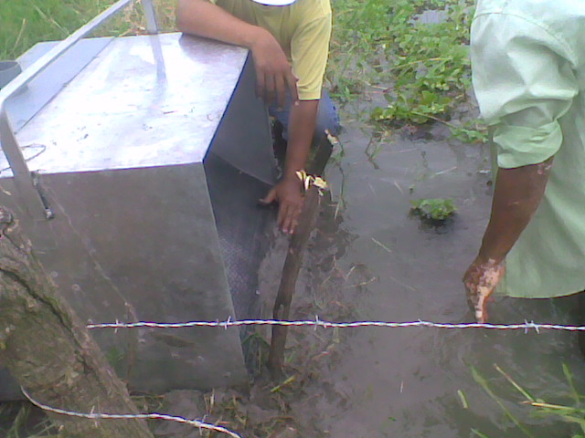
Trampas de Cosecha
Se probaron dos tipos de trampa:
Trampa tradicional con carnada.
Alto requerimiento mano obra
Trampa de contraflujo.
Alto consumo de agua

Slide 39
Producción de Juveniles
Siembra de 3 reproductores por metro cuadrado.
Relación hembra : macho entre 3:1 y 4:1
Alimentación del 3% biomasa dia.
Colocación de sacos de cebolla para recolección de juveniles
NO colocar jacinto de agua.
Cosecha 2 veces por semana a partir de los 40 dias.

Slide 40
Desarrollo del Huevo
Etapa | Duración | Color
1 | 1-2 | Crema a Amarillo
2 | 3-4 | Verde olivo
3 | 5-7 | Kaki
4 | 8-14 | Café
5 | 15-17 | Naranja
6 | 18-21 | Rojo – no ojos
7 | 22-27 | Rojo – ojos y cola
8 | 28-34 | Rojo – pegados (larva)
9 | 35-40 | Gris – juveniles
Fuente: Salame et al 1996

Slide 41
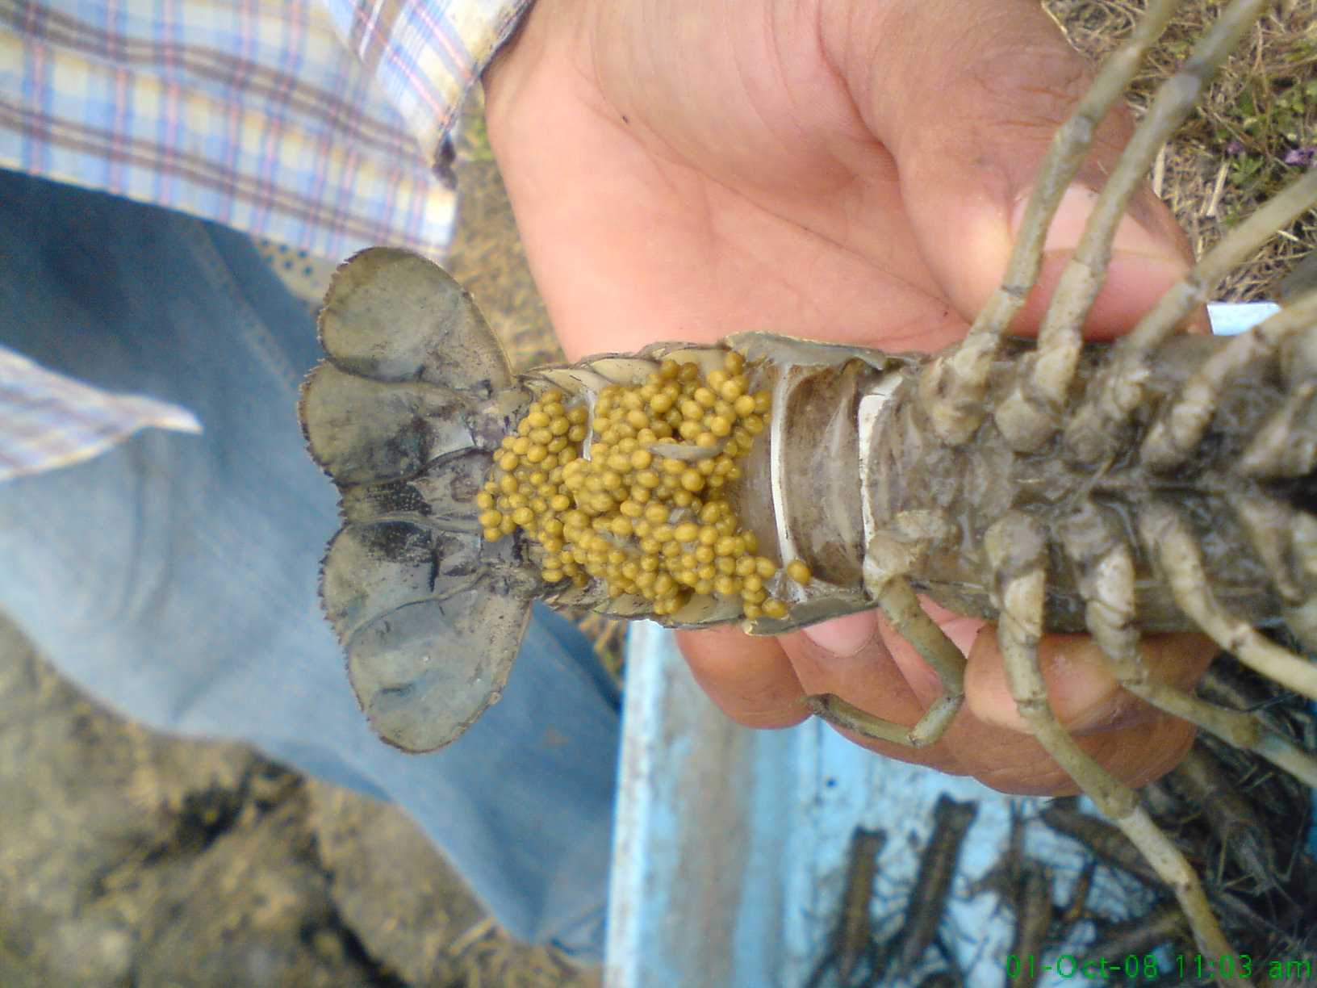

Slide 42
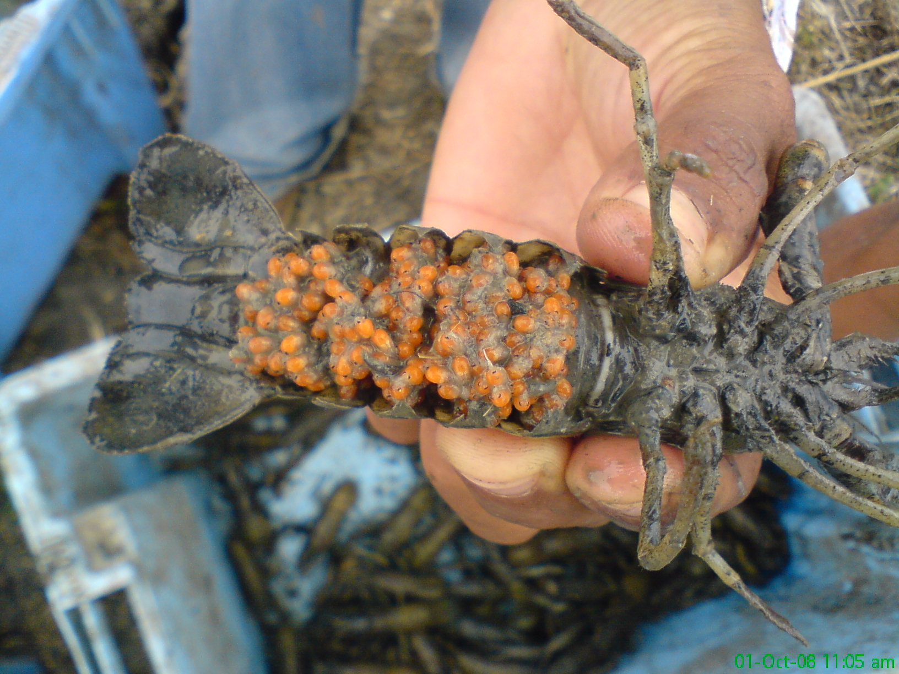

Slide 43
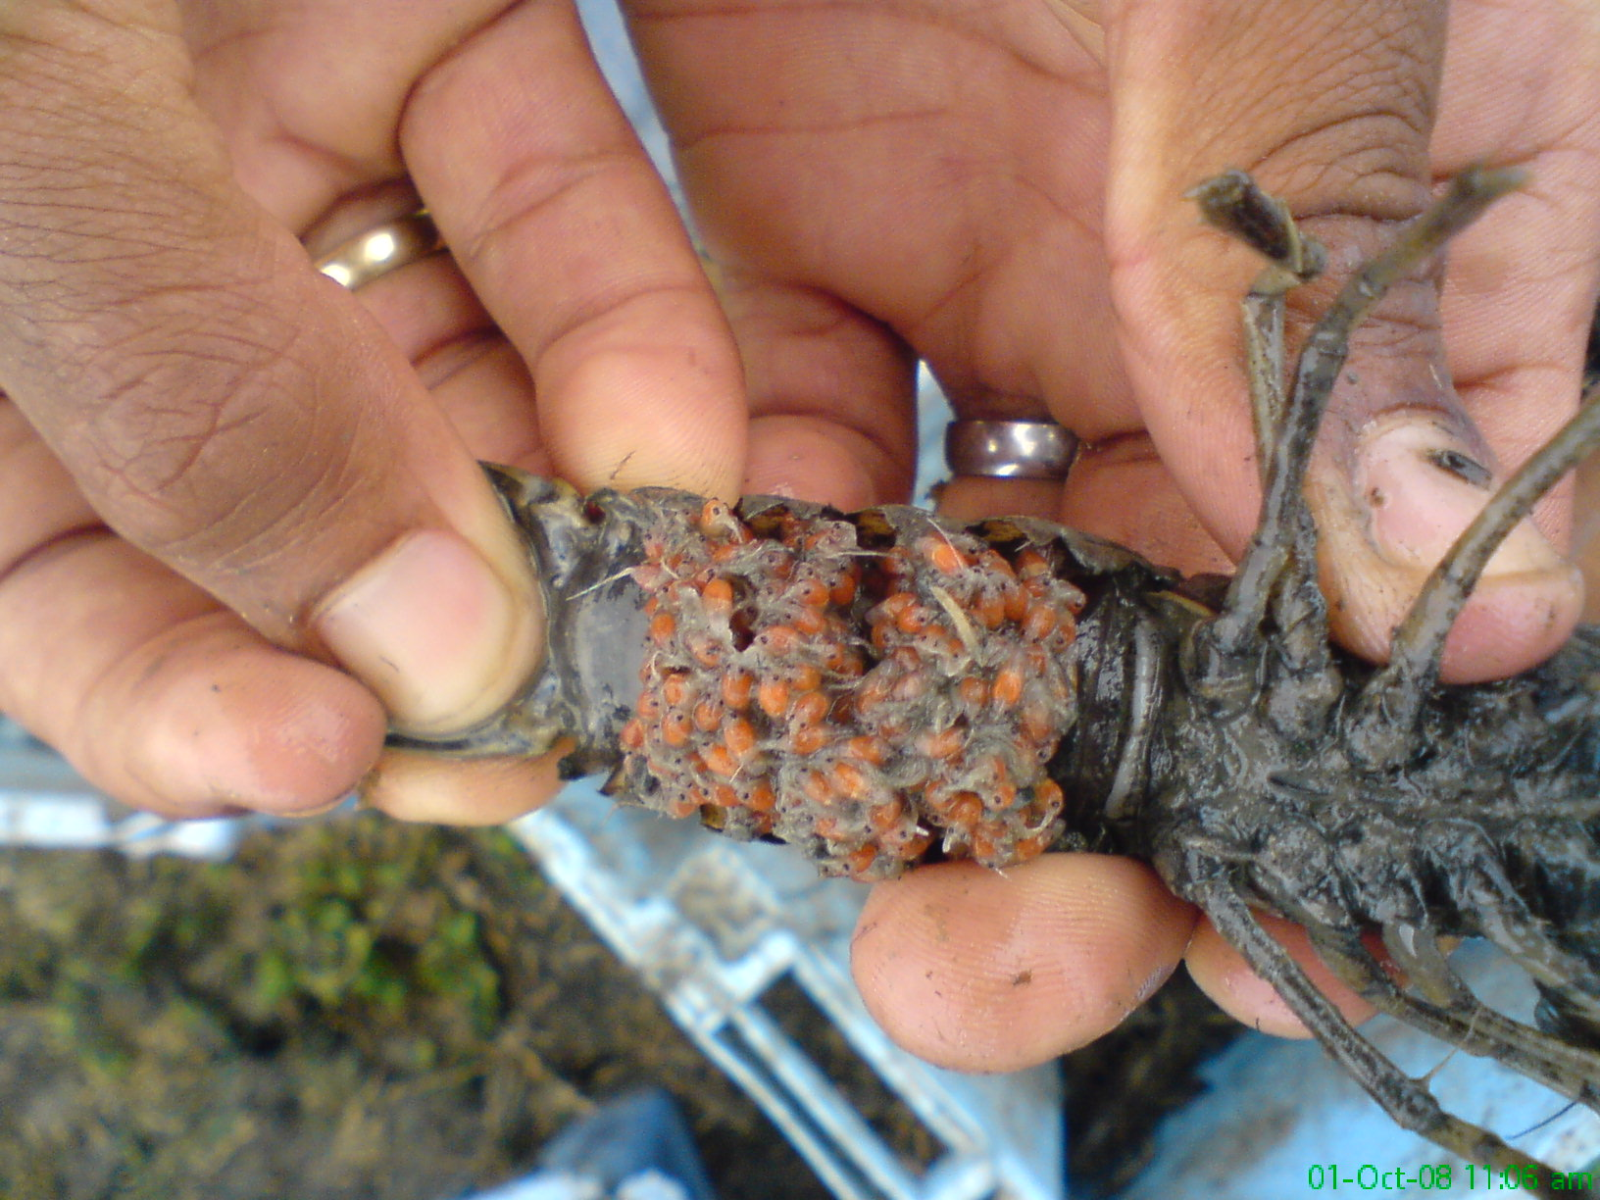

Slide 44
Resultados a la Fecha
Estrategia de ciclo continuo no parece resultar como se esperaba.
Siembra en batch parece ser dirección a ir.
Falta cosechar mas piscinas en batch para tener resultados mas conclusivos
Paja de arroz como principal fuente de alimento no parece ser suficiente
Crecimiento con alimento barato preparado es como se esperaba.
Disparidad de tallas requeriría transferir a otra piscina animales de menos de 40g para que terminen de desarrollarse.

